Slide 1






Пізнаємо природу
6 клас
Урок 2
Дослідження
«Планування і проведення спостереження за тілами природи»

Slide 2
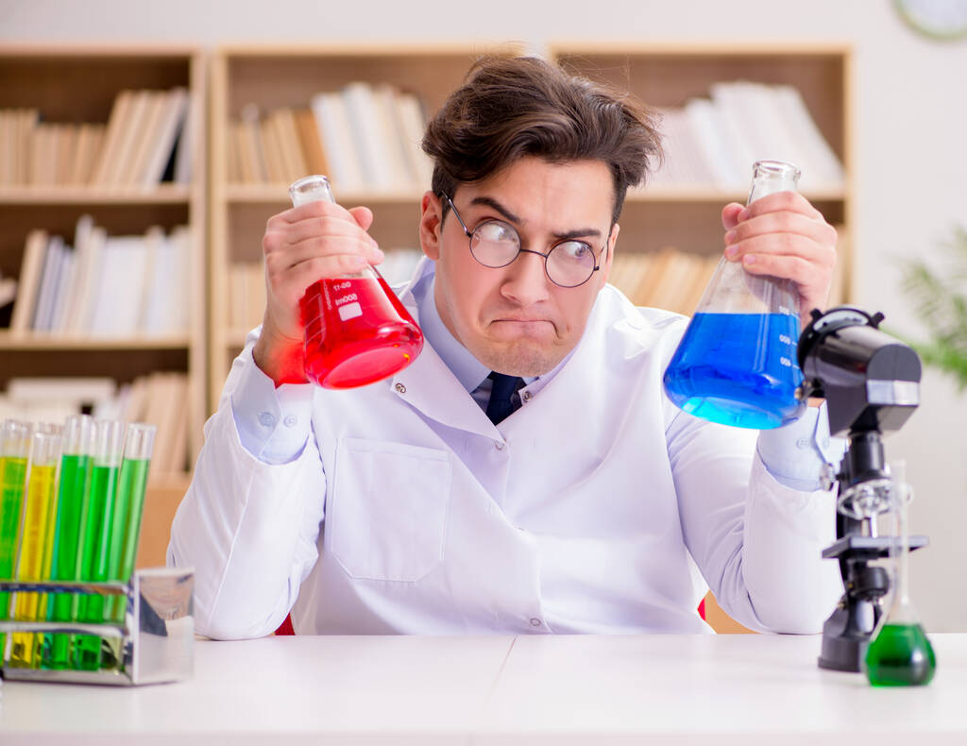


Пізнаючи природу, дослідники й дослідниці фіксують ре­зультати досліджень, роблять висновки про те, що вдалося дізнатися. Відомими тобі формами фіксування резуль-татів досліджень є опис, таблиці, діаграми, схеми тощо.

Slide 3
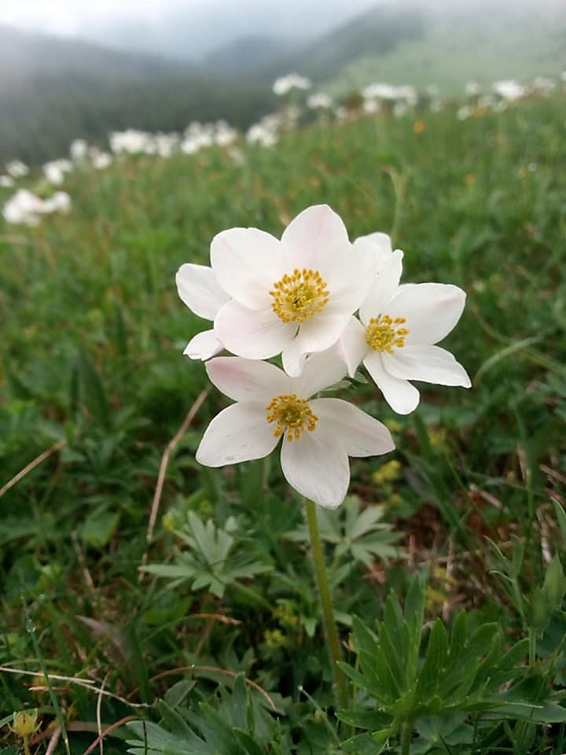
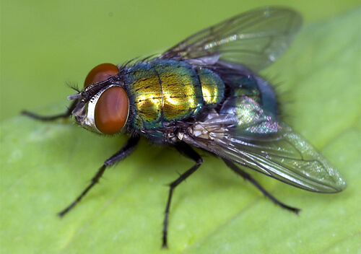
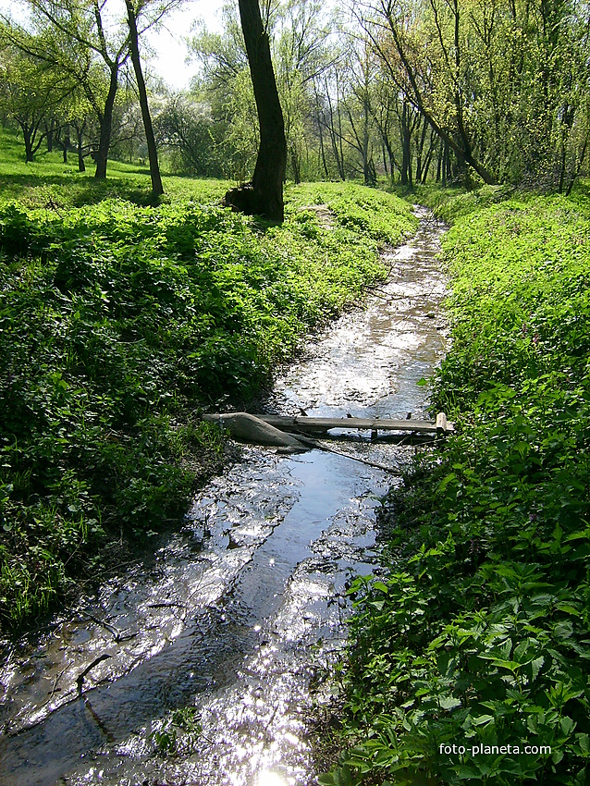
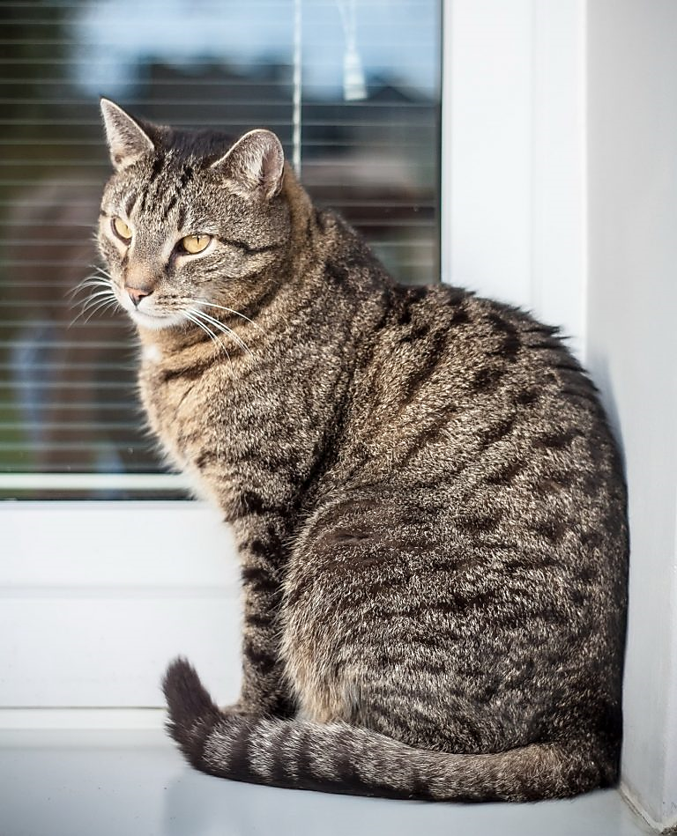

1
З найближчого оточення обери природне тіло для спостереження.
Поясни свій вибір.

Slide 4
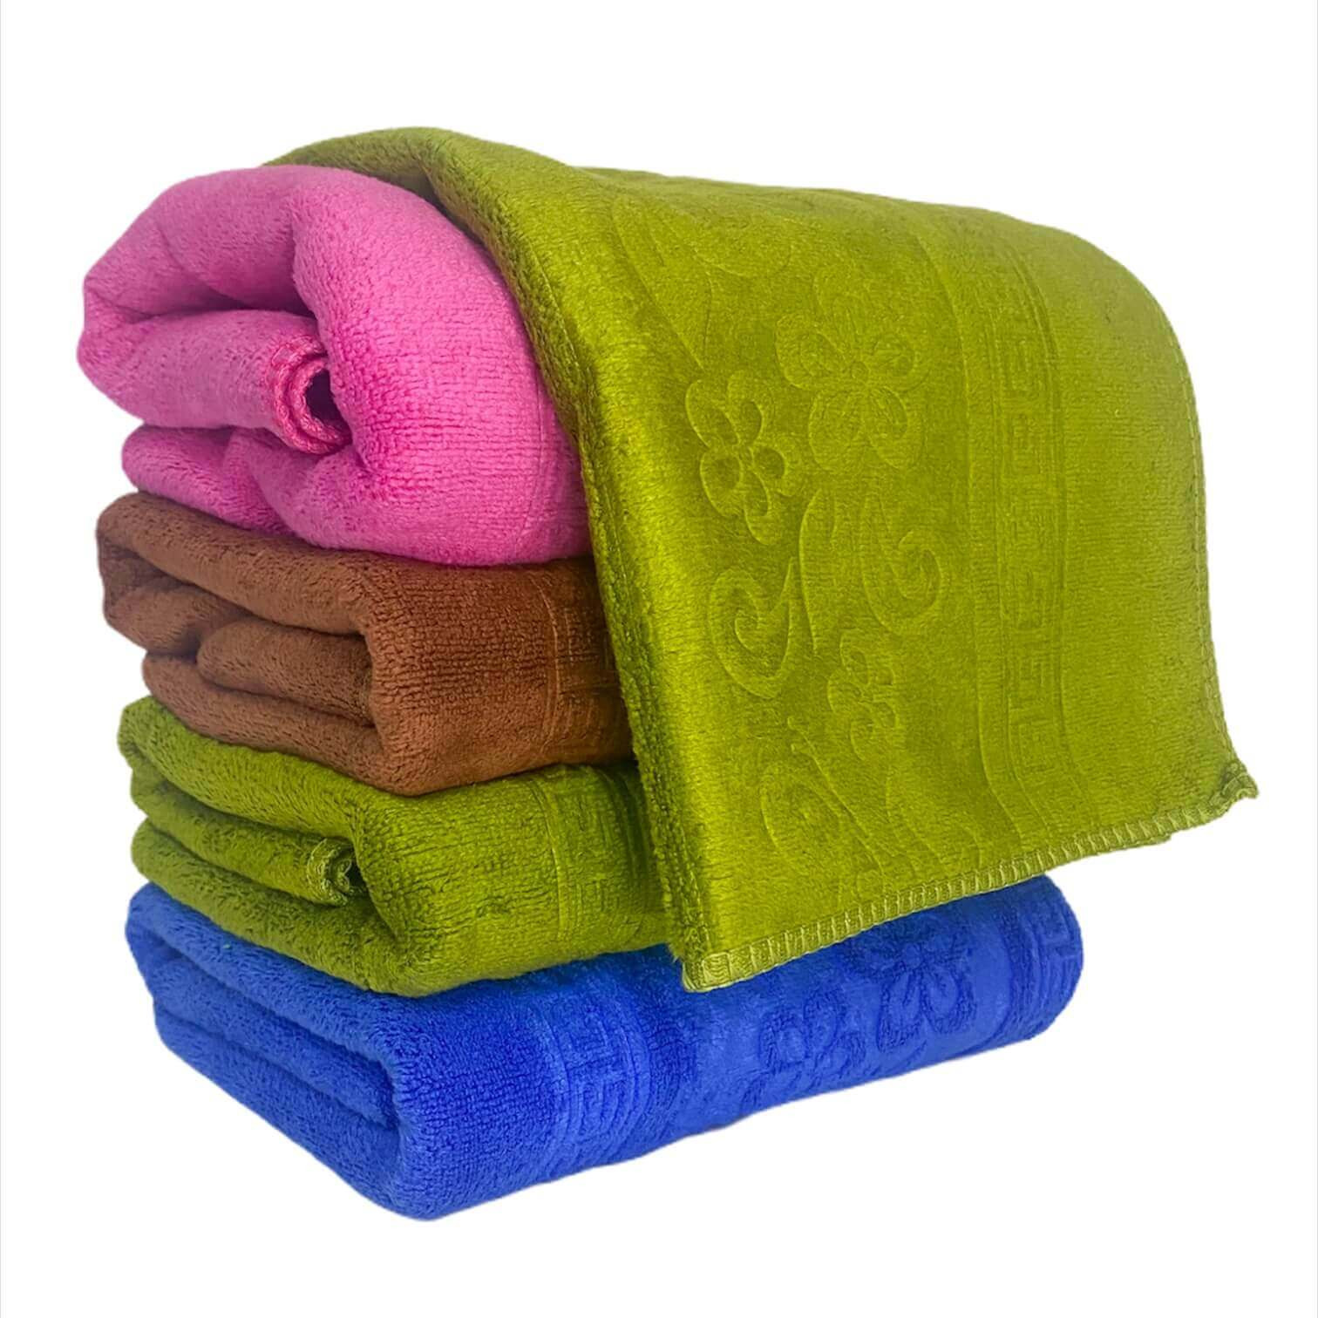


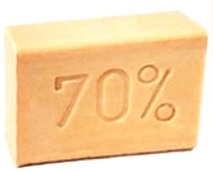
2
Сформулюй мету, склади план і проведи спостереження.
Мета спостереження
Дізнатися як саме та для чого кішка «вмивається».
План спостереження
№ | Подія | Планований результат
1 | Дізнатися, коли кішка частіше всього «вмивається» | Після їжі
2 | Де кішка бере вологу для «вмивання» | Бере з мисочки для пиття
3 | Подивитись, чим кішка «вмивається». | Передніми лапами
4 | Які частини тіла очищає кішка при «вмиванні» | Голову, вусики, лапи

Slide 5
Повну презентацію дивіться у відеоуроці

